Slide 1
سنتعلّم نص האב והבנים صفحة 44 في كتابكم

Slide 2
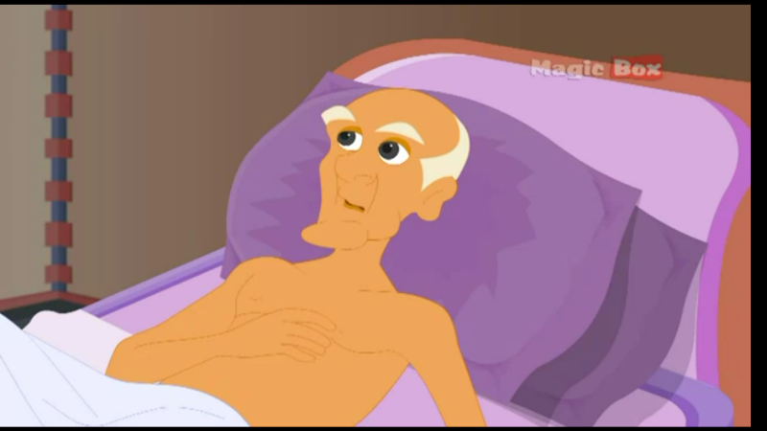
أب عجوز
אָב זָקֵן

Slide 3
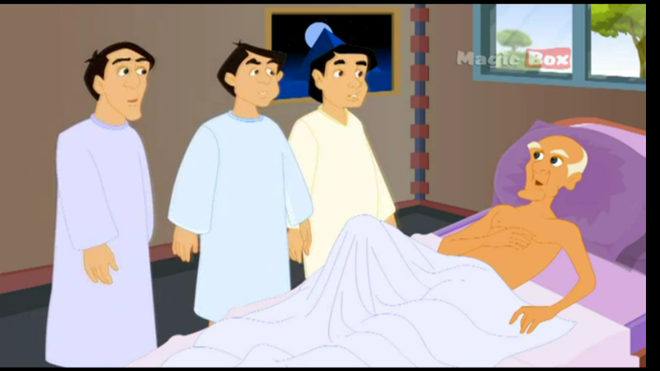
נִים
בָּ
שָׁה
מִ
חֲ

Slide 4
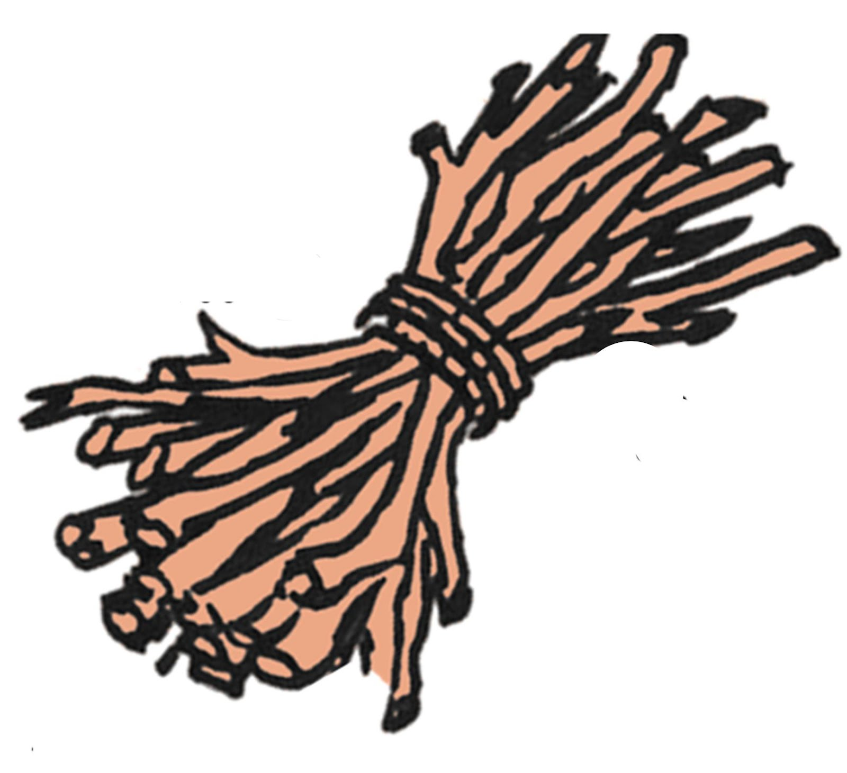
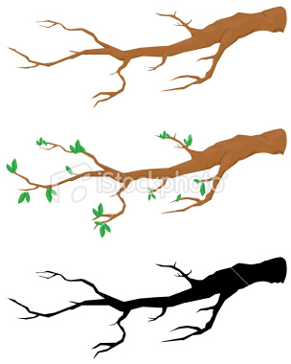
חֲבִילַת עֲנָפִים
עֲנָפִים
עָנָף
رزمة أغصان
أغصان
غصن

Slide 5
لأب عجوز كانَ خَمْسة أبناء

Slide 6
الأبناء تشاجروا كل الوقت

Slide 7
ولكن هم لم يسمعوا بصوته
الأب العجوز طلب من الأبناء أن يتوقفوا عَن الشِّجار،

Slide 8
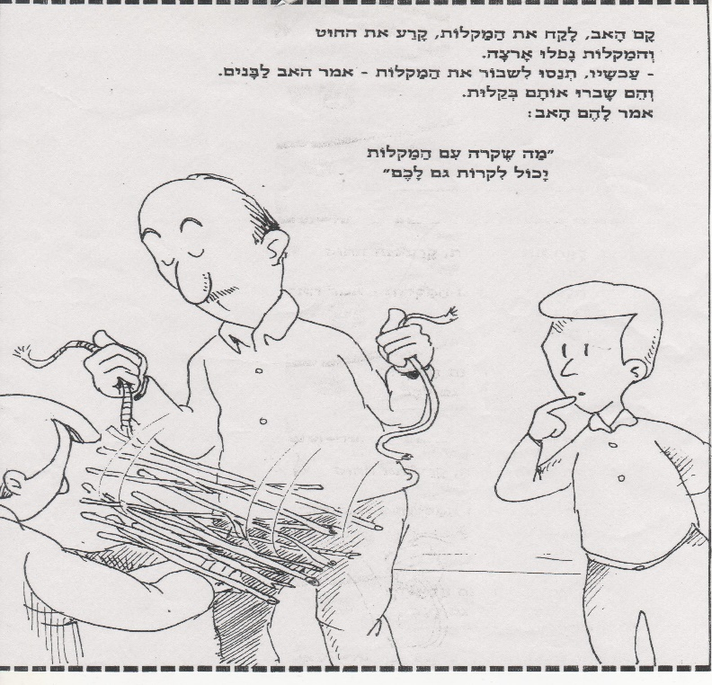
هو ربط الأغصان معًا في رزمة واحِدَة
في أحد الأيّام أخَذَ الأب خمسة أغصان.

Slide 9
ענוּ עַל הַשְׁאֵלוֹת הַבָּאוֹתأجيبوا عن الأسئلة التالية:
كم
1) כַּמָה בָּנִים הָיוּ לְאָב?
ماذا فعَلوا الأبناء كل الوقت؟
2) מה עָשׂוּ הַבָּנִים כָּל הַזְמָן?
ماذا طلب
3) מָה הָאַב הַזָקֵן בִּקֵשׁ מֵהַבָּנִים?

